Slide 1
Адаптационный период. Первокурсники.

Slide 2
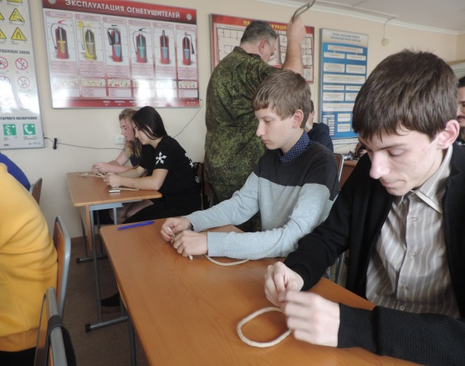
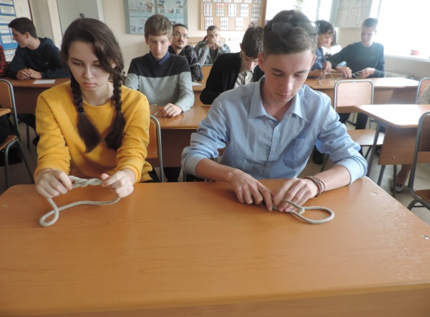
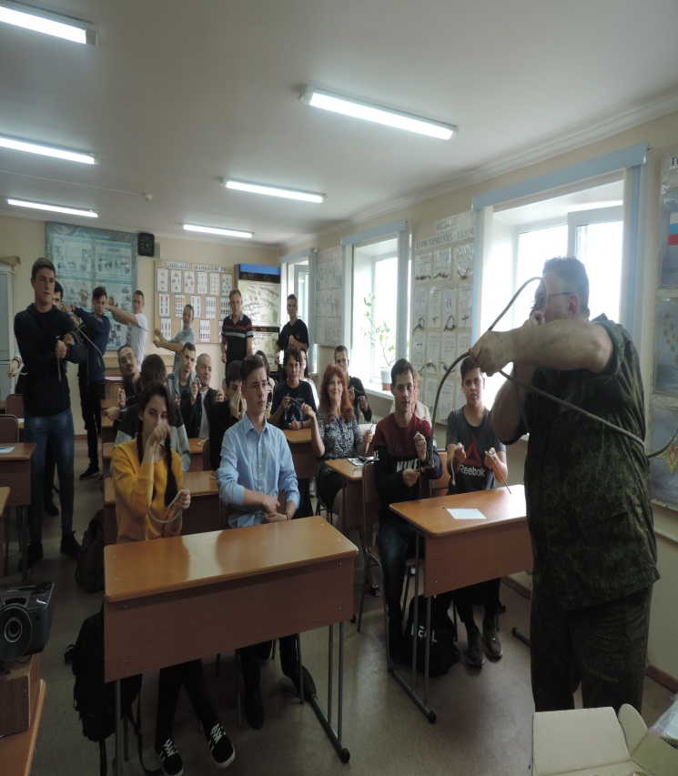
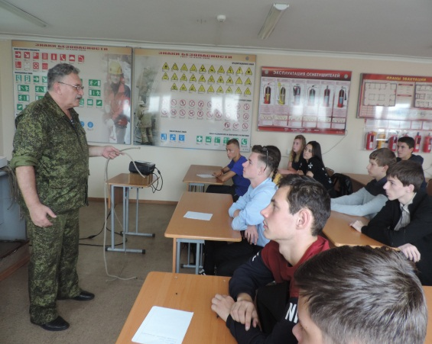
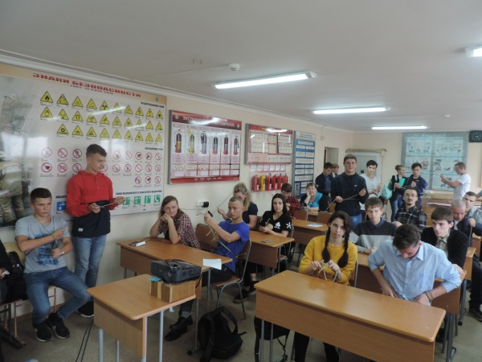
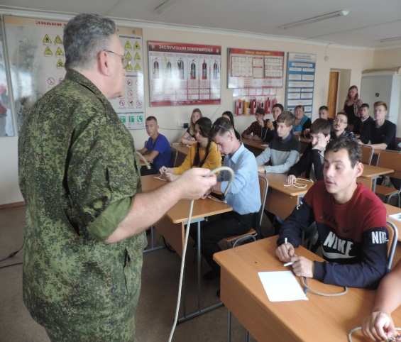
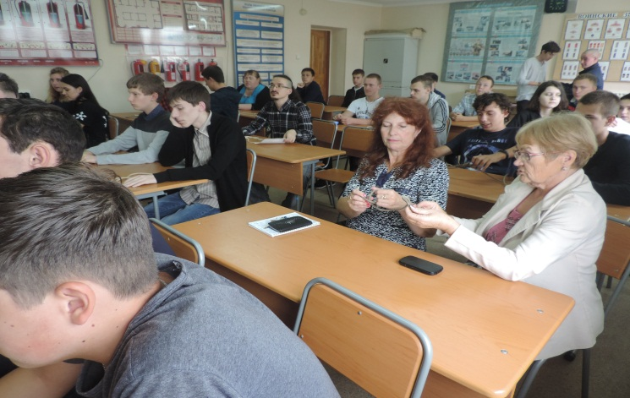
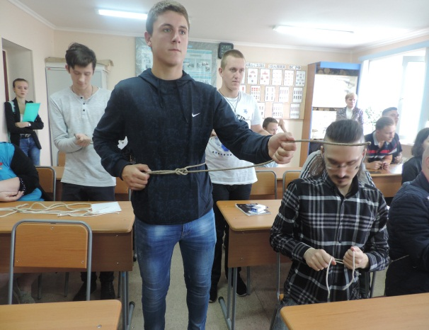
МК «Вяжем узлы»

Slide 3
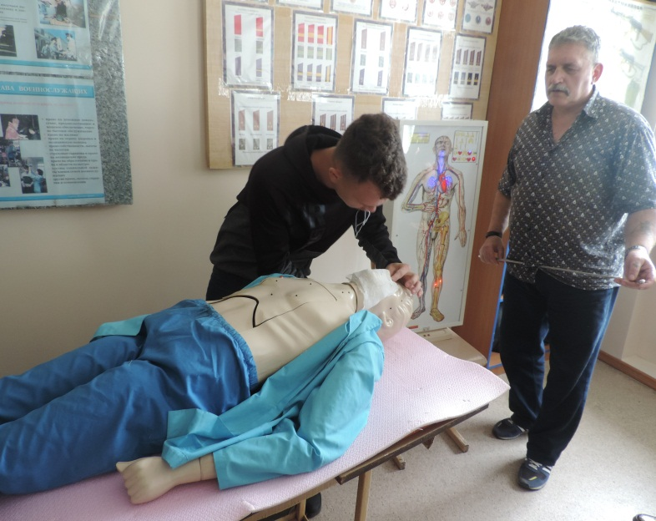
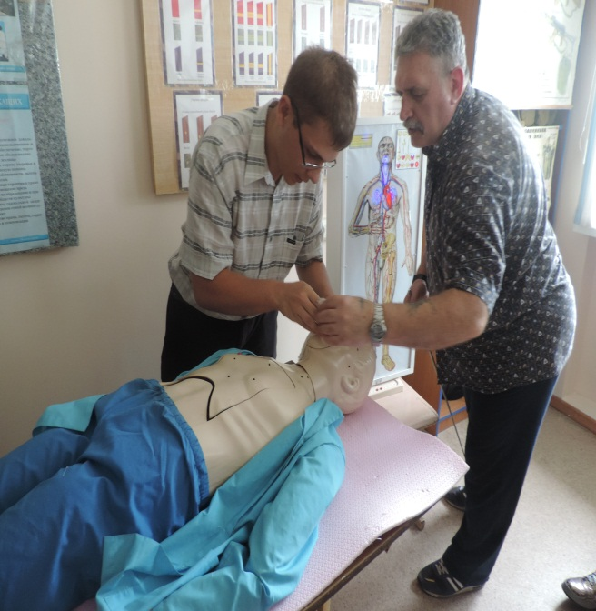
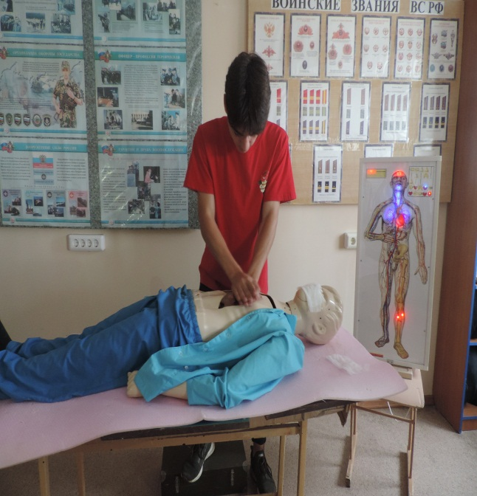
МК «Спаси жизнь»

Slide 4
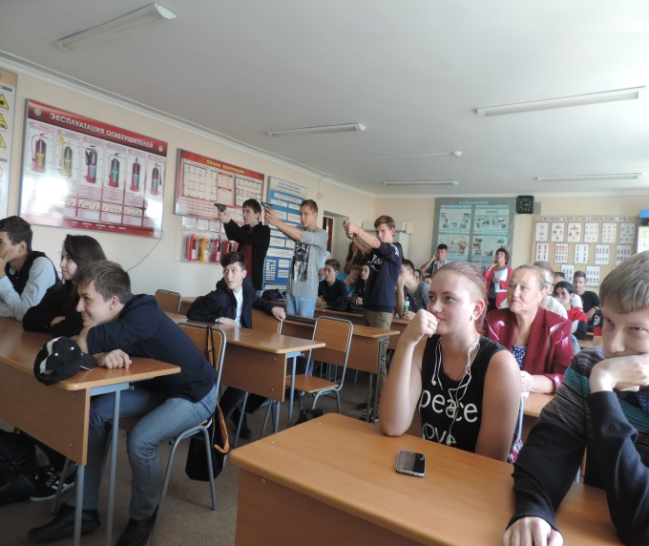
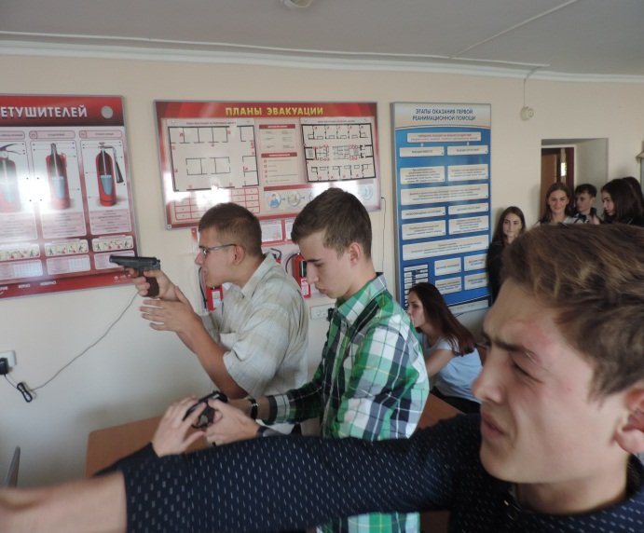
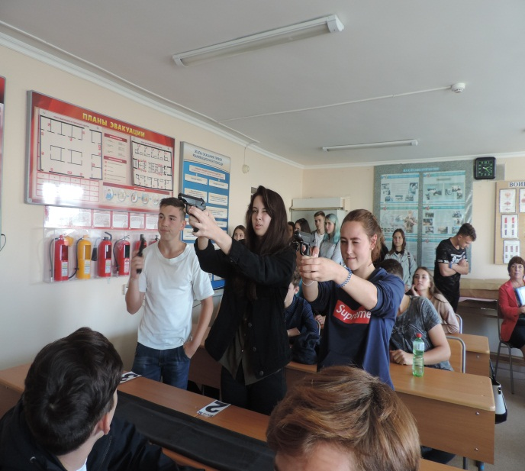
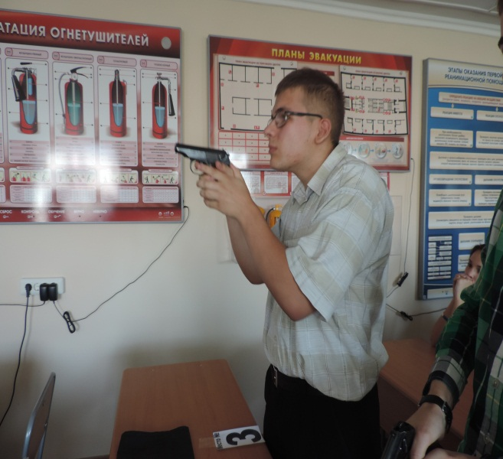
Соревновательная программа «Лучший стрелок»

Slide 5
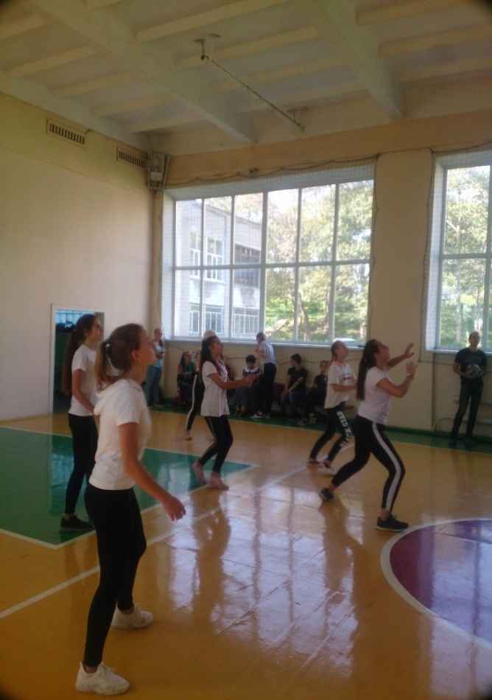
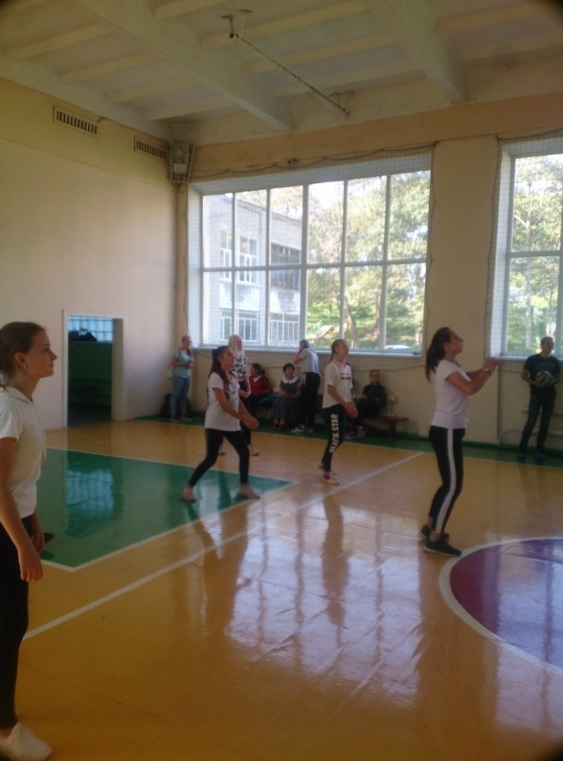
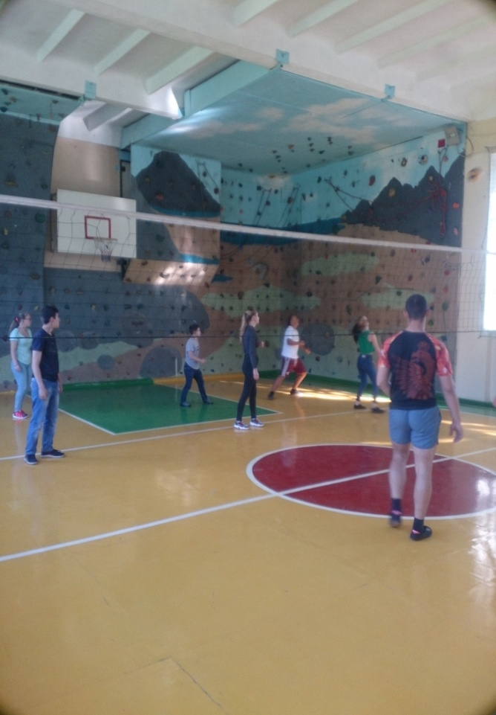
Мини спартакиада

Slide 6
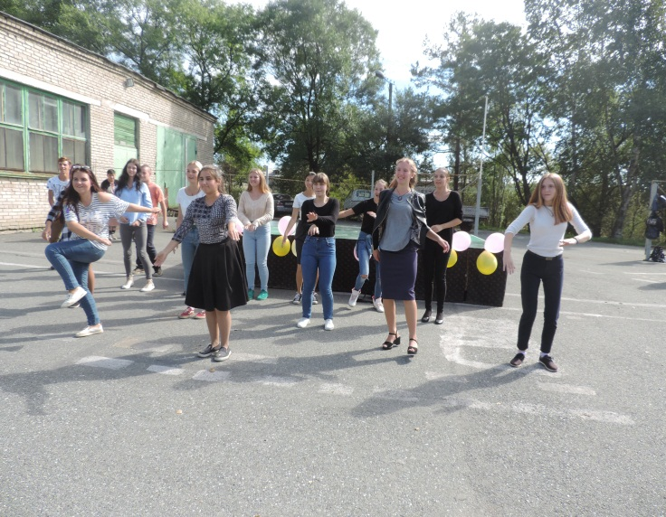
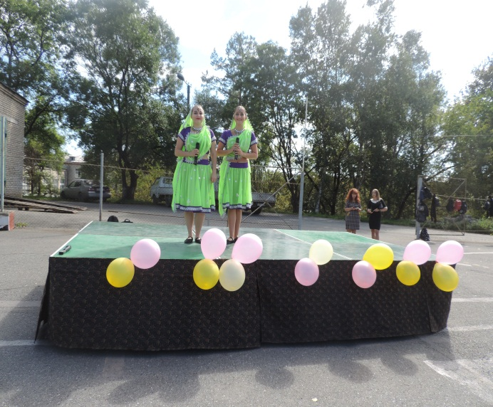
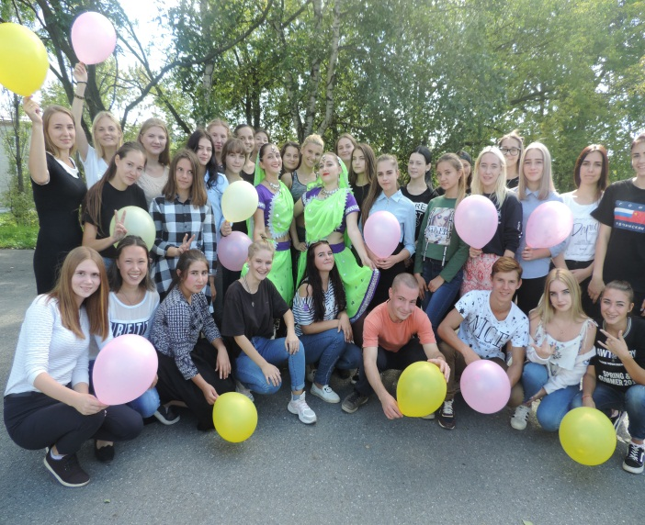
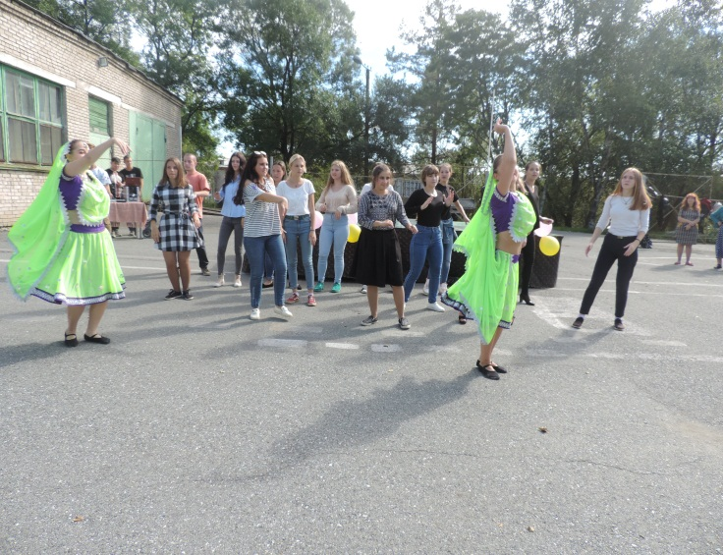
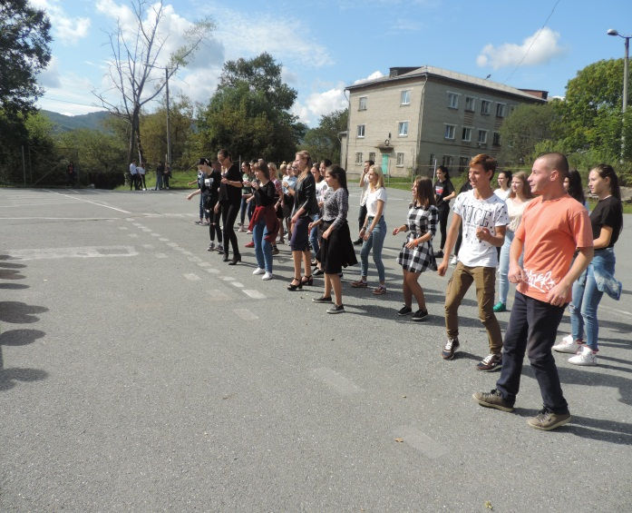
МК Танцевальный марафон

Slide 7
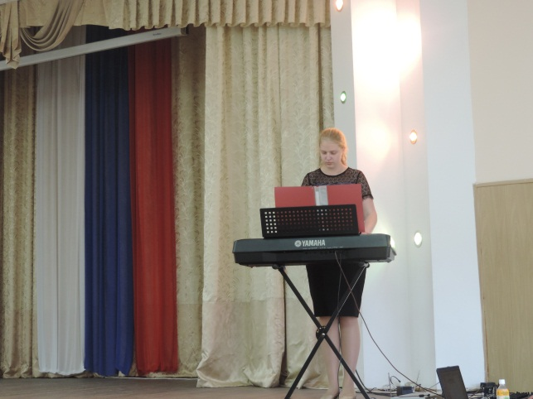
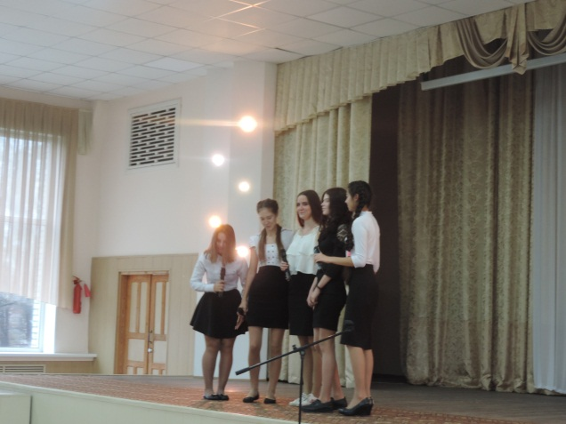
Фестиваль «Таланты среди нас»

Slide 8
«Взгляд первокурсника»

Slide 9
Результаты анкетирования по вопросу №1
1. День Здоровья – 131 человек.
2. День Учителя – 51 человек.
3. Стрельба – 24 человека.
4. Танцевальный марафон – 16 человек.
5. Вязание узлов – 15 человек.
6. Оказание 1 помощи – 13 человек.
7. Линейка 1 сентября – 9 человек.
8. Соревнования по волейболу – 8 человек.
9. Фестиваль талантов – 4 человека.
10. Выбор старосты – 1 человек.

Slide 10
Результаты анкетирования по вопросу №2
1. День Здоровья – 21 человек.
2. Знакомство с группой – 7 человек.
3. Выбор старосты – 7 человек.
4. День Учителя – 3 человека.
5. Линейка 1 сентября – 2 человека.
6. Получение стипендии – 1 человек.

Slide 11
Результаты анкетирования по вопросу №3
1. Поход – 25 человек.
2. День самоуправления – 5 человек.
3. Интеллектуальные и логические мероприятия – 5 человек.
Остальные ответы:
Танцевальные мероприятия, любые спортивные мероприятия (футбол, баскетбол, волейбол, стрельба, легкая атлетика и т.д.). Также, студенты отмечали приближающийся День Студента и мероприятия, связанные с остальными праздниками. Особо хочется отметить ответ студентки, который звучит так «Уроки доброты и вежливости».

